Slide 1


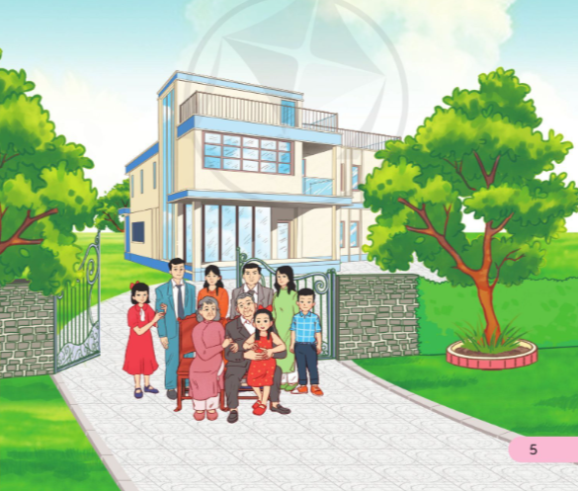

Slide 2

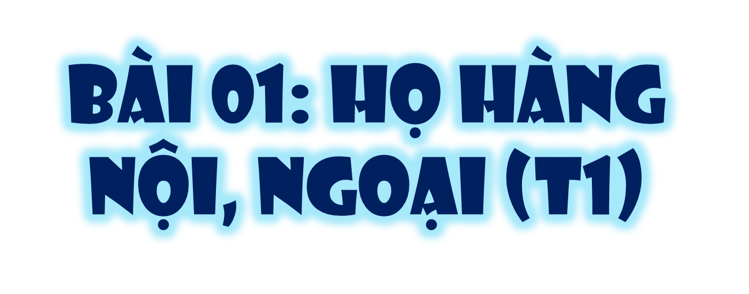
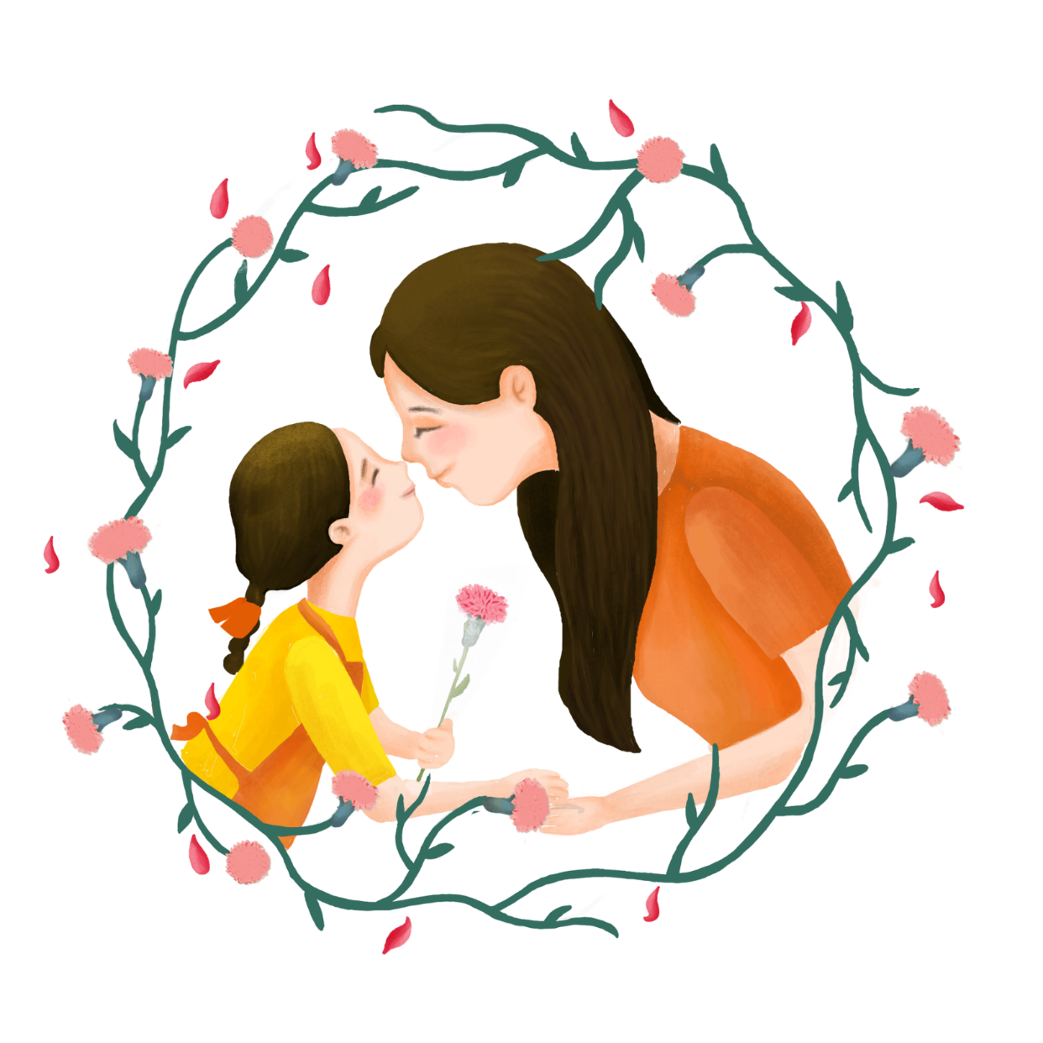
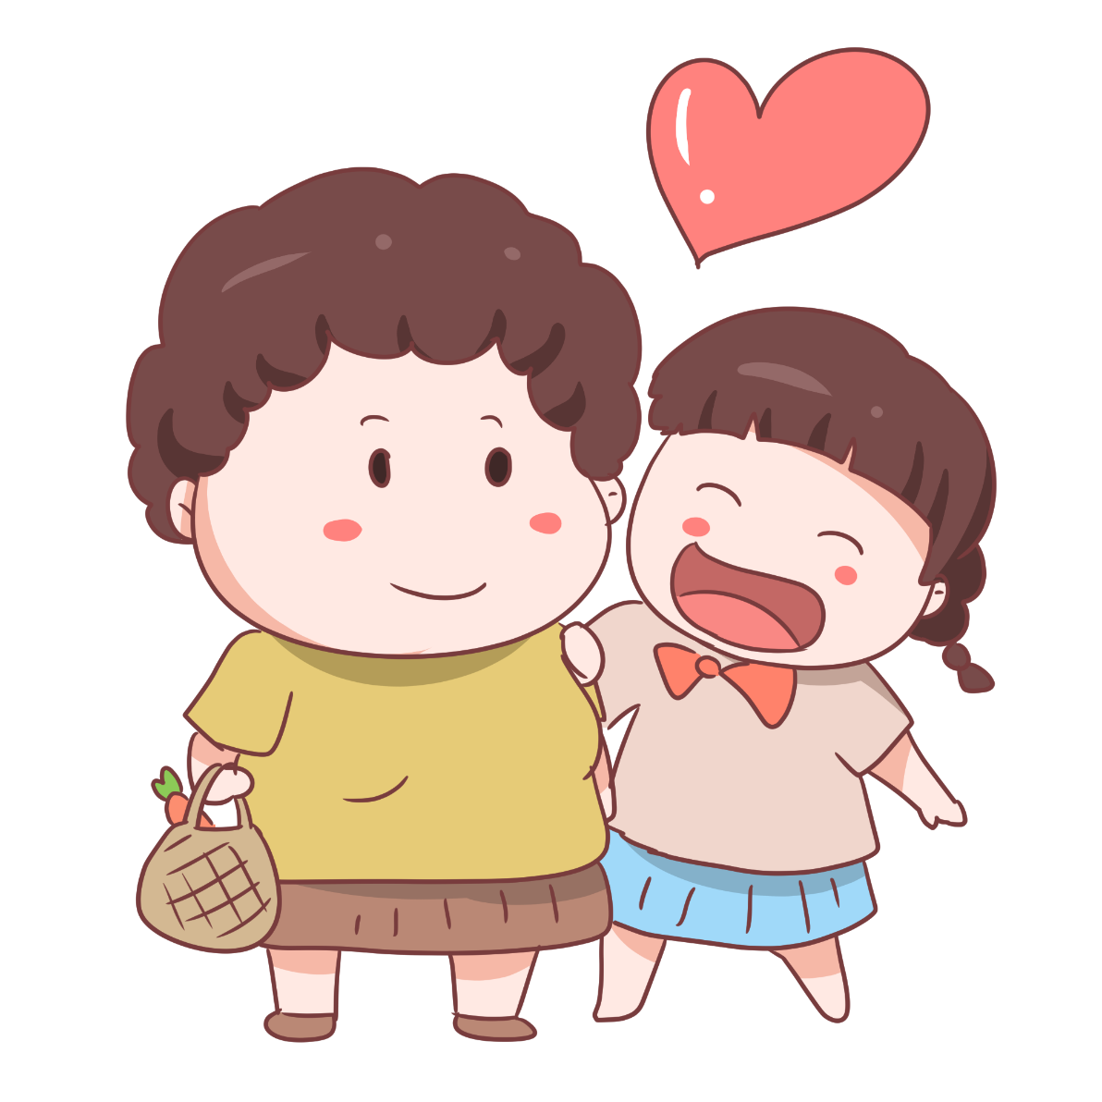
Thứ….ngày….tháng…..năm
Tự nhiên xã hội
IBAOTU.COM
IBAOTU.COM

Slide 3



Slide 4
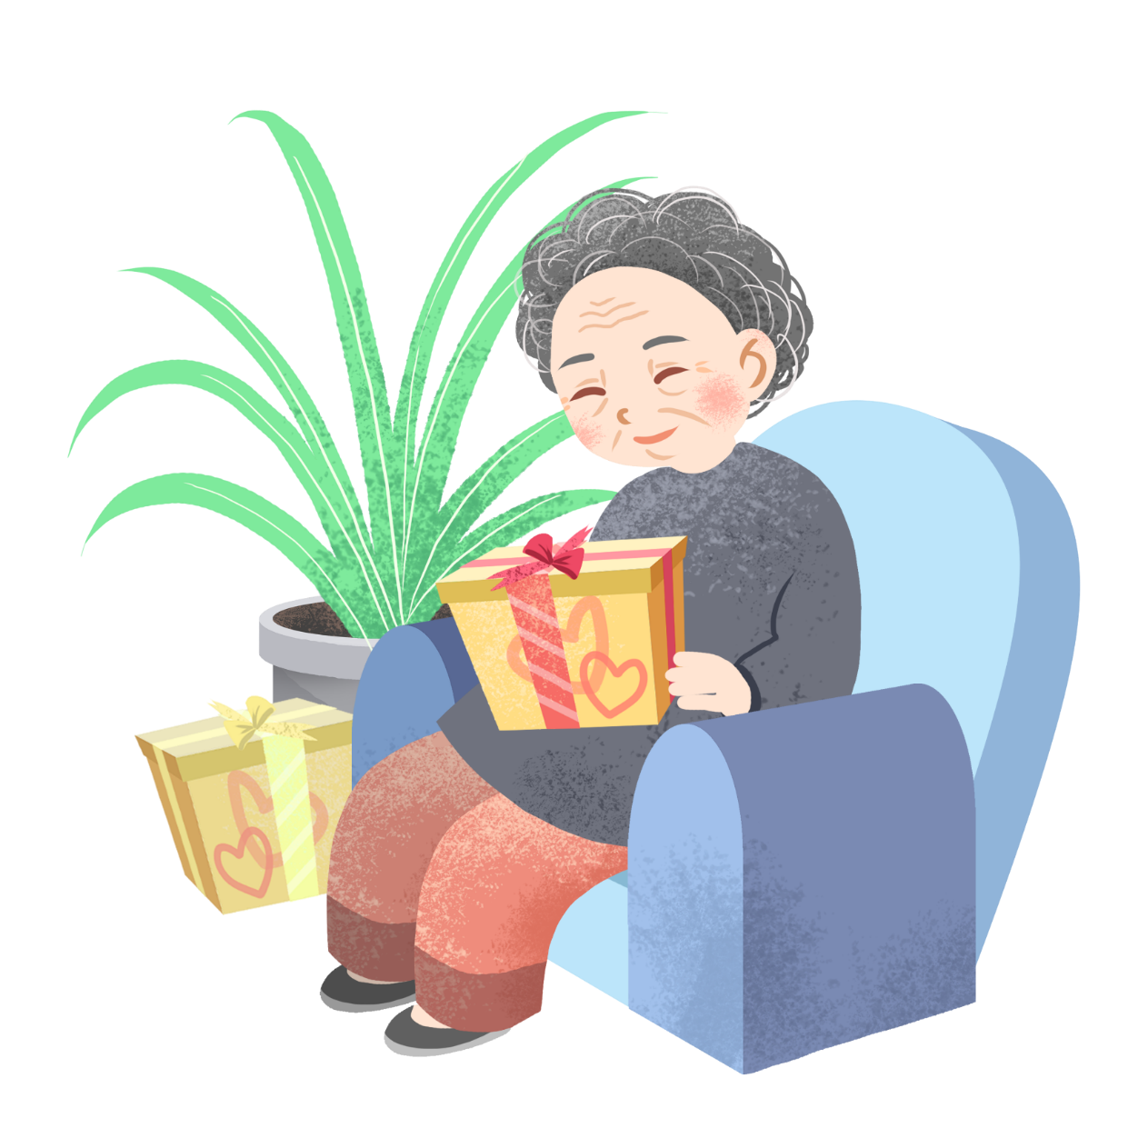


Slide 5
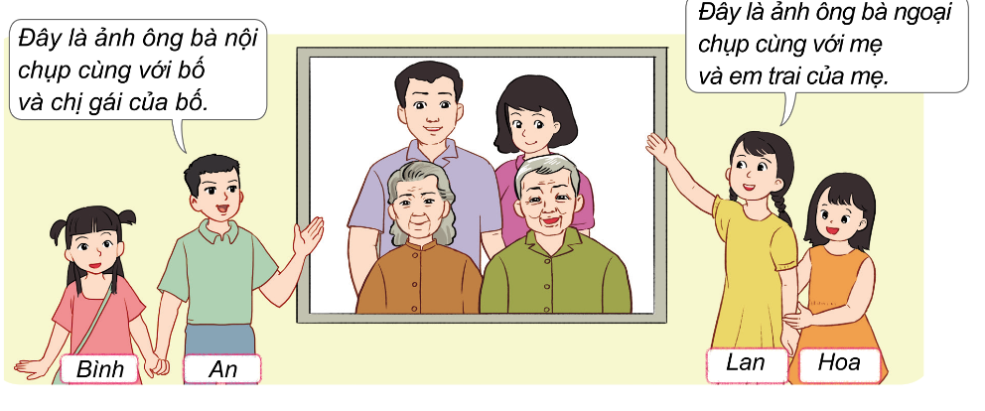

Quan sát tranh và trả lời câu hỏi
Bạn An và bạn Lan đã cho xem ảnh của những ai?
Kể những người thuộc họ nội của bạn An và những người thuộc họ ngoại của bạn Lan?

Slide 6
Người thuộc họ nội của bạn An: ông bà nội, chị gái của bố (o hoặc bá) và Lan, Hoa.
Những người thuộc họ ngoại của bạn Lan: ông, bà, em trai của mẹ và An Bình.
Bạn An đã cho xem ảnh của ông bà nội chụp cùng với bố và chị gái của bố.
Bạn Lan đã cho xem ảnh của ông bà ngoại chụp cùng với mẹ và em trai của mẹ.

Slide 7


Ông bà bố và các anh, chị, em ruột cùng với các con của họ là những người thuộc họ nội.
Ông bà mẹ và các anh, chị, em ruột cùng với các con của họ là những người thuộc họ ngoại.

Slide 8


Hãy giới thiệu về một số người thuộc họ nội và họ ngoại của em

Slide 9
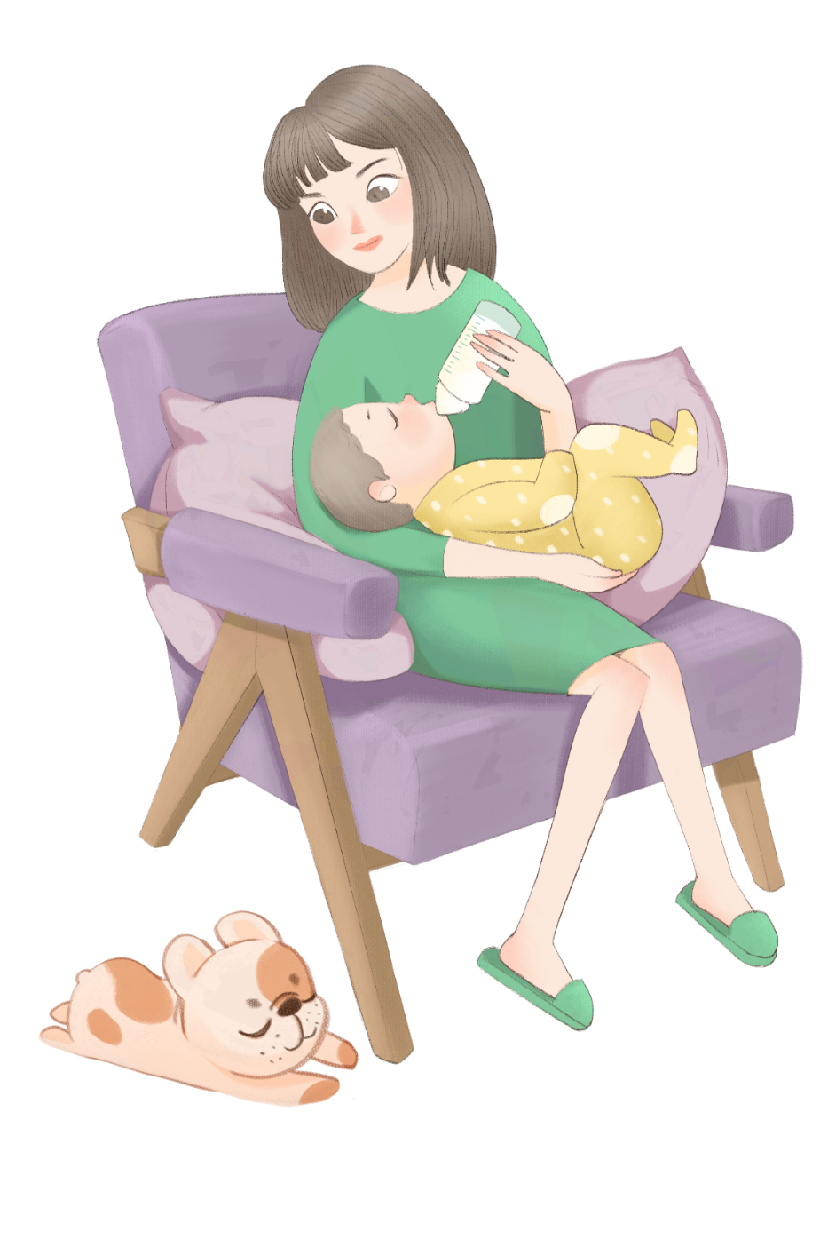


Slide 10
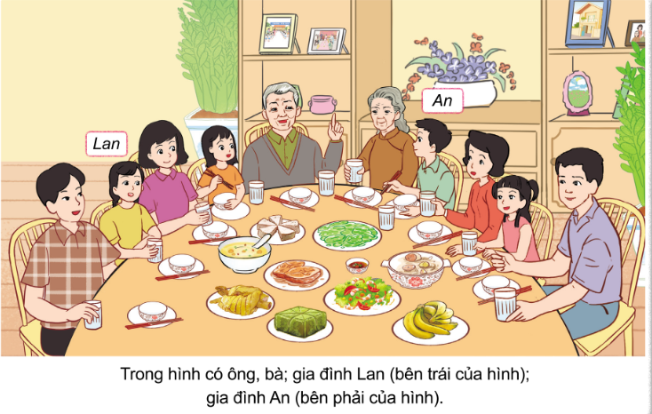
Hãy nói về mối quan hệ giữa những người trong hình dưới đây:
Ai là con trai, ai là con gái của ông bà?
Ai là con dâu, ai là con rể của ông bà?
Ai là cháu nội, ai là cháu ngoại của ông bà?

Slide 11

Thảo luận nhóm và cho biết mối quan hệ của những người trong hình

Slide 12












Notes:
Slide HS trình bày

Slide 13

Bố An là con trai, mẹ Lan là con gái của ông bà.

Slide 14
Mẹ An là con dâu, bố Lan là con rể của ông bà.

Slide 15
An Bình là cháu nội, Lan Hoa là cháu ngoại của ông bà.

Slide 16

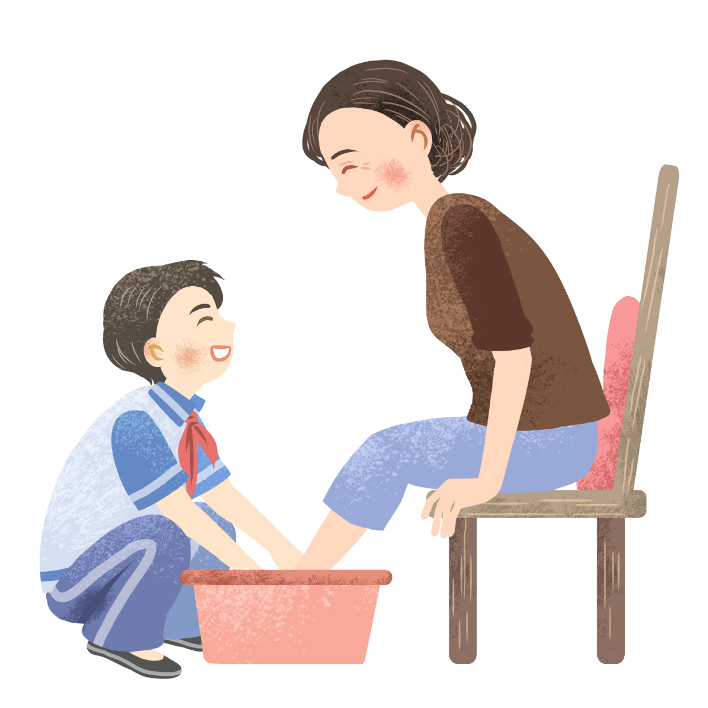

Slide 17
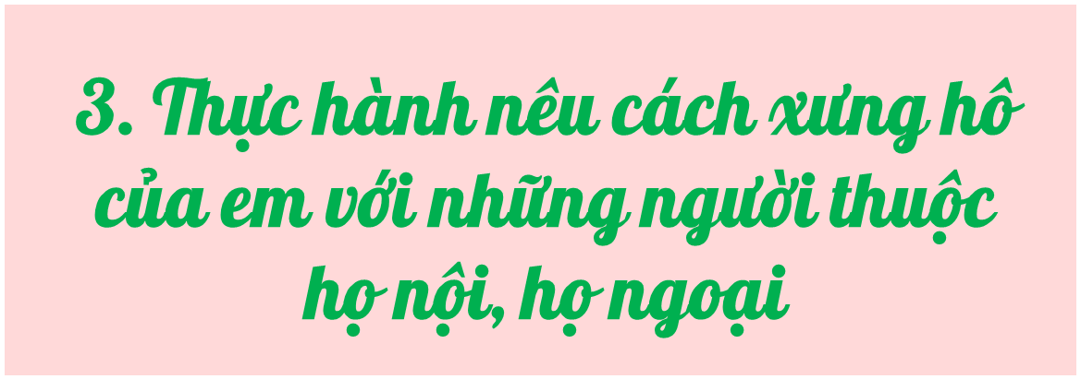
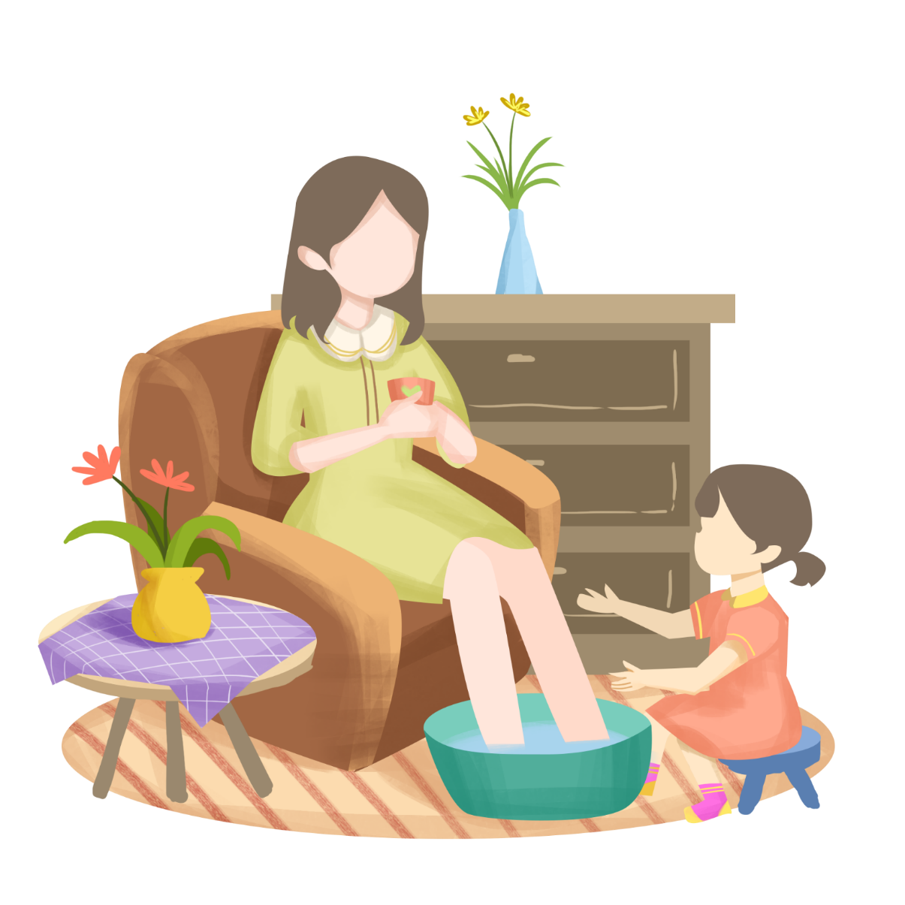

Slide 18
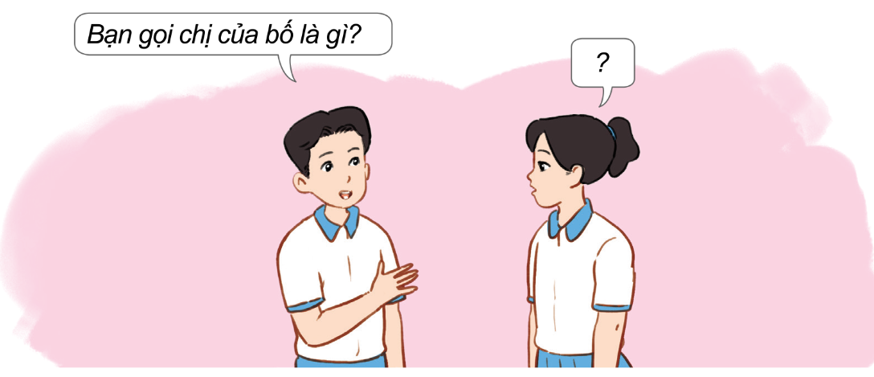



Nêu cách xưng hô của mình với những người thuộc họ nội, họ ngoại.
Thảo luận
nhóm 4

Slide 19
Notes:
Slide HS trình bày

Slide 20
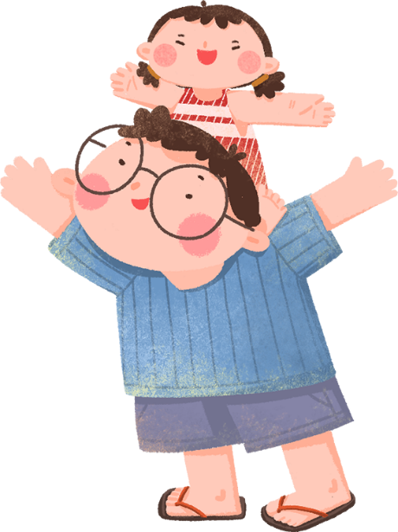

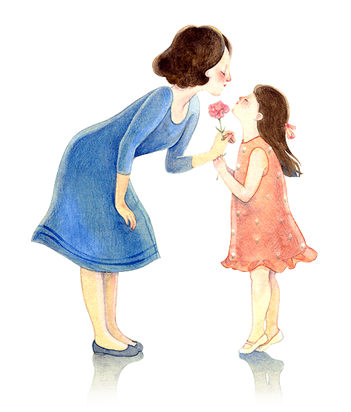
  Ở Miền trung vợ của chú gọi là mự (chú mự);
  Ở miền Bắc, vợ của chú lại gọi là thím (chú thím),...

Slide 21


Slide 22
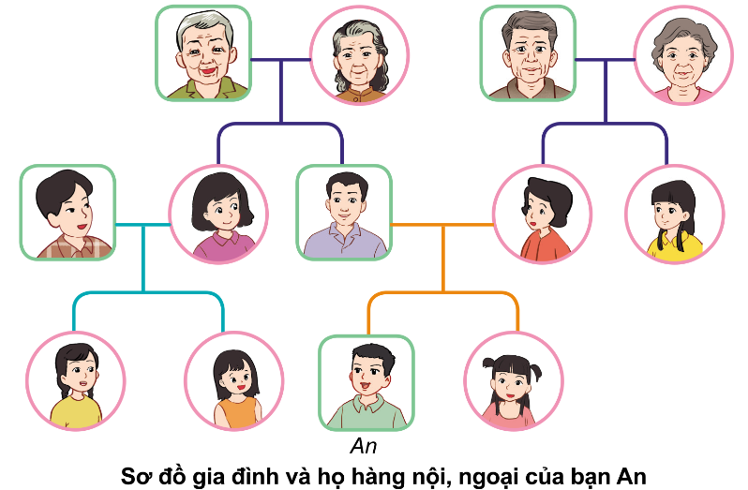
Về nhà:
Dựa vào sơ đồ gợi ý này để vẽ, viết hoặc cắt dán ảnh sơ đồ gia đình và họ hàng nội, ngoại của mình

Slide 23
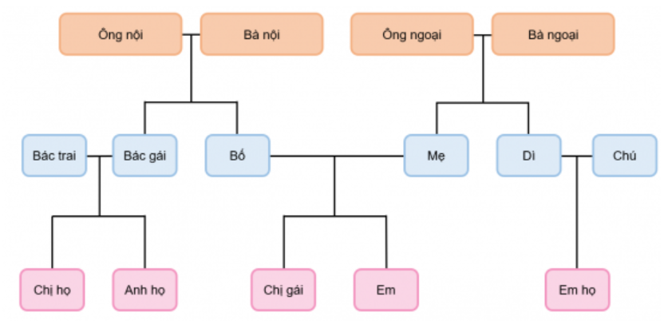
Một số sơ đồ mẫu

Slide 24
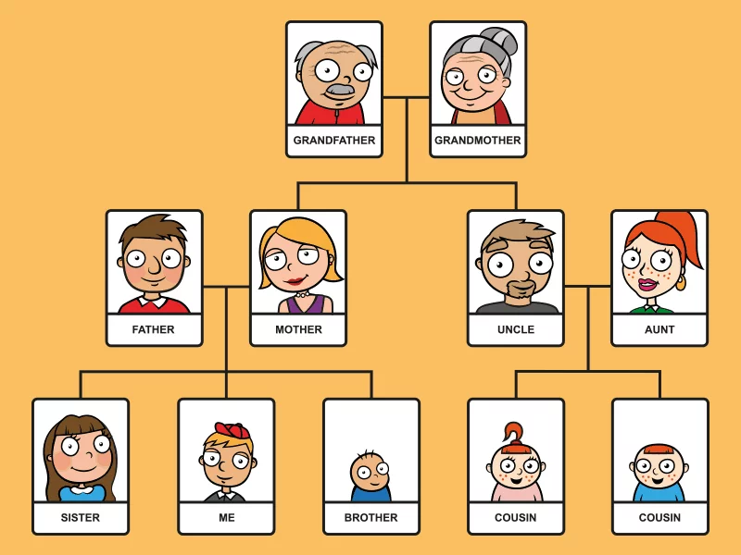
Một số sơ đồ mẫu

Slide 25


